Slide 1
VY_32_INOVACE_2.1.FJ4.06/Št
Autor materiálu: Andrea Šteflová
Datum vytvoření: listopad 2012
Vzdělávací oblast: jazyk a jazyková komunikace
Vyučovací předmět: seminář z francouzského jazyka
Ročník: 4., oktáva
Téma: Ostrava – krajské město Moravskoslezského kraje
Druh materiálu: prezentace, pracovní list
Klíčová slova: krajské město, Masarykovo náměstí, Ostravské muzeum, Nová radnice, Divadlo Antonína Dvořáka, Divadlo Jiřího Myrona, Divadlo loutek, Ostravské výstaviště, Ostrava - Dolní Vítkovice, Katedrála Božského Spasitele, Evangelický Kristův kostel, Stodolní ulice, Landek, Slezskoostravský hrad
Anotace: výklad učiva, samostatná práce

Slide 2
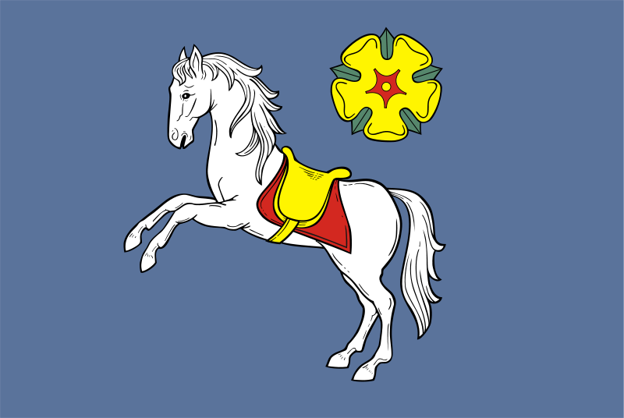
Ostrava
VY_32_INOVACE_2.1.FJ4.06/Št
Chef-lieu régional de Moravie-Silésie

Slide 3
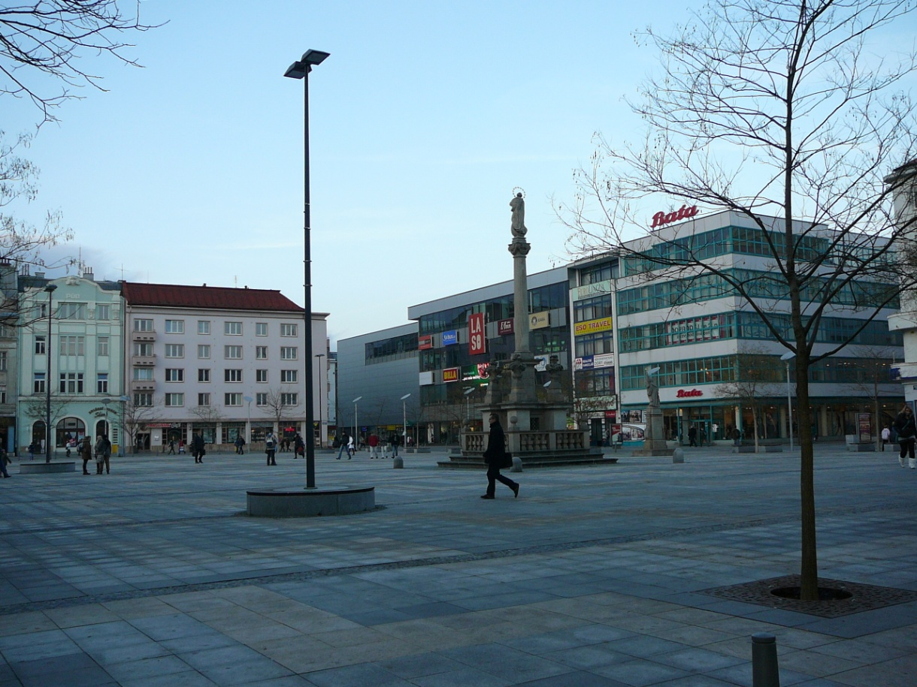
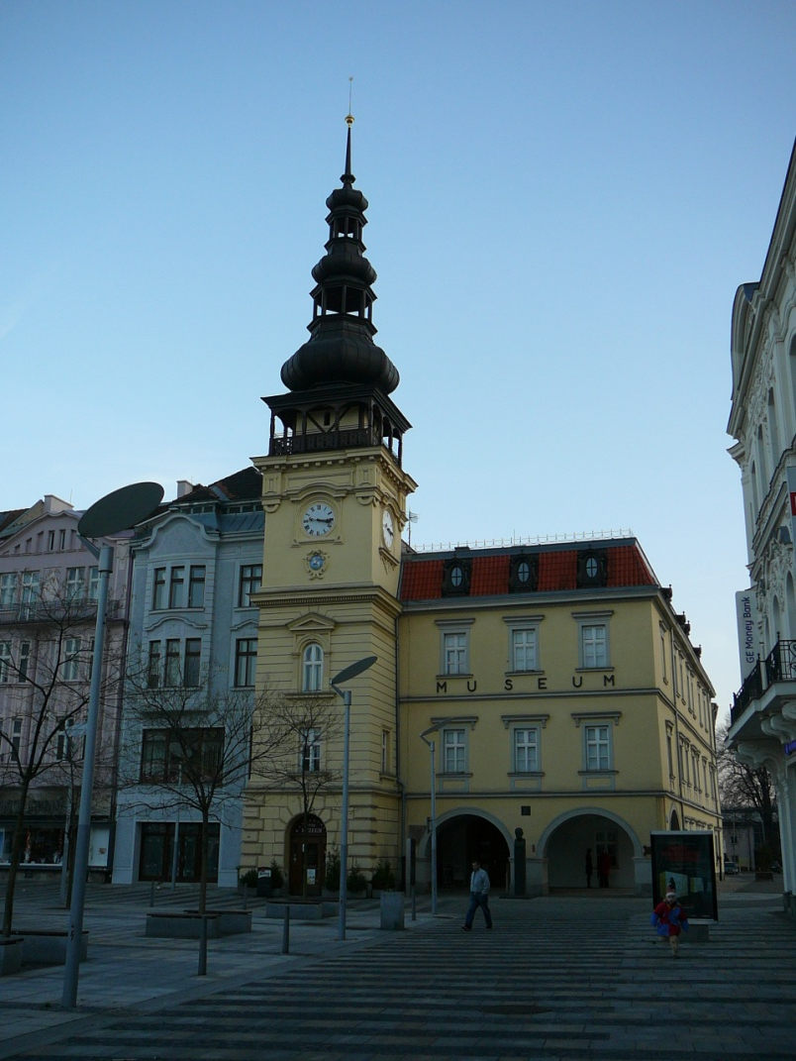
Ostrava, le chef-lieu de la région
VY_32_INOVACE_2.1.FJ4.06/Št
Place Masaryk avec la Colonne de la Vierge
Musée d‘Ostrava,
l‘ancienne Mairie d‘Ostrava
Le centre industriel, commercial et administratif
La 3e ville de la république par sa surface, par son nombre d‘habitants (303 000) et par son importance économique

Slide 4
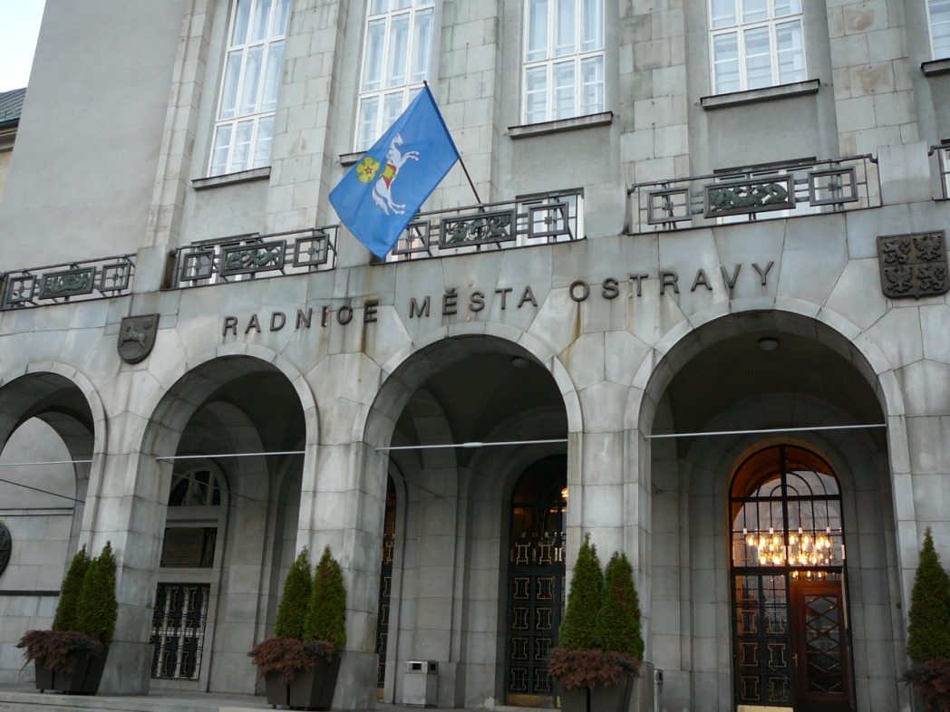
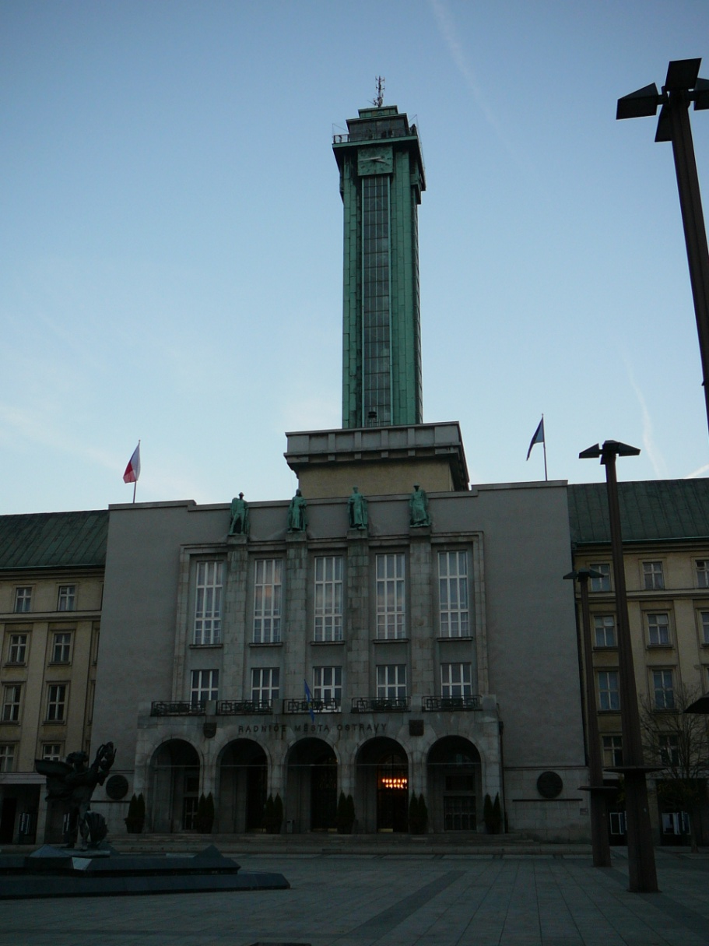
Ostrava, siège de municipalité
VY_32_INOVACE_2.1.FJ4.06/Št
Le Nouvel Hôtel de ville d‘Ostrava avec le blason d‘Ostrava sur le drapeau – le cheval blanc et la rose sur le fond bleu

Slide 5
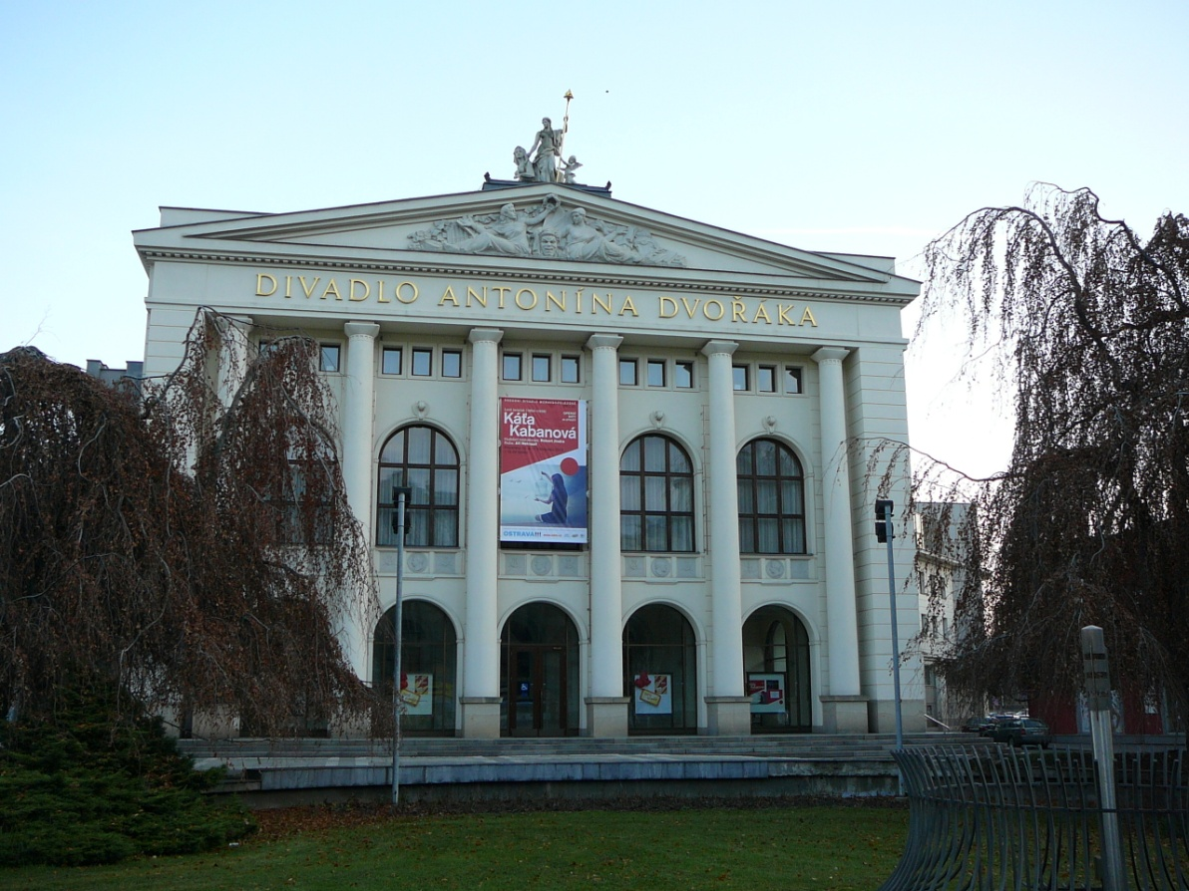
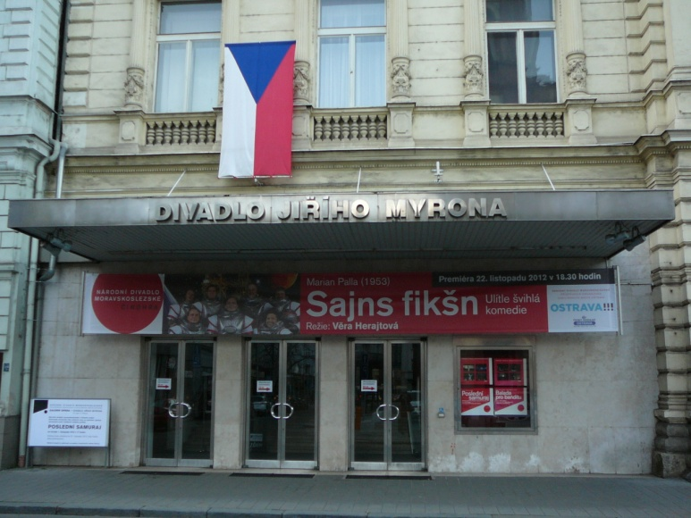
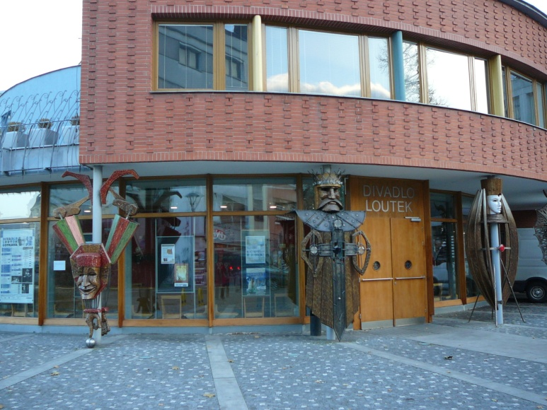
Théâtres d‘Ostrava
VY_32_INOVACE_2.1.FJ4.06/Št
2
1
Théâtre Antonín Dvořák (1)
Théâtre Jiří Myron (2)
Théâtre des Marionnettes (3)
3

Slide 6
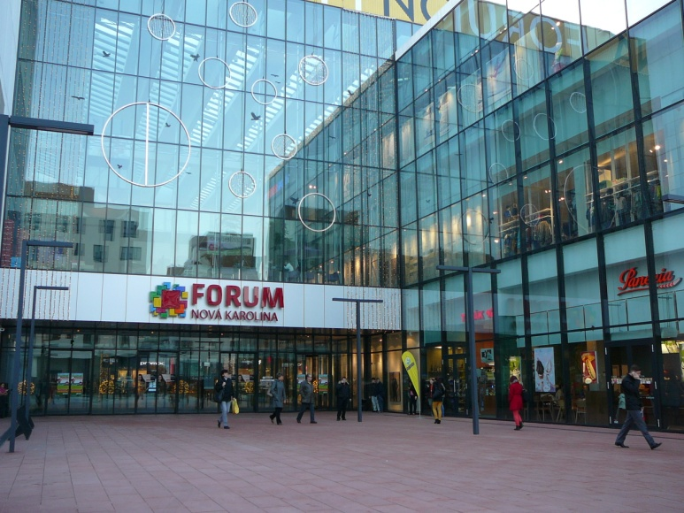
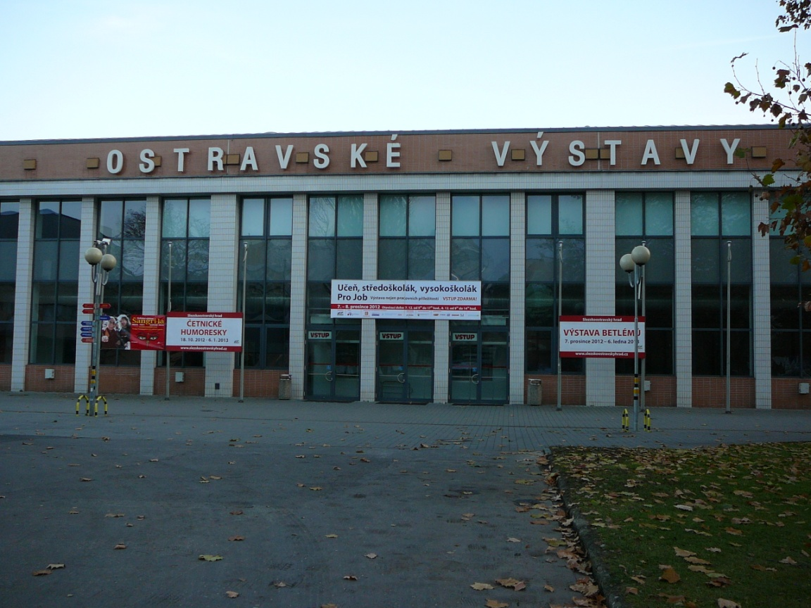
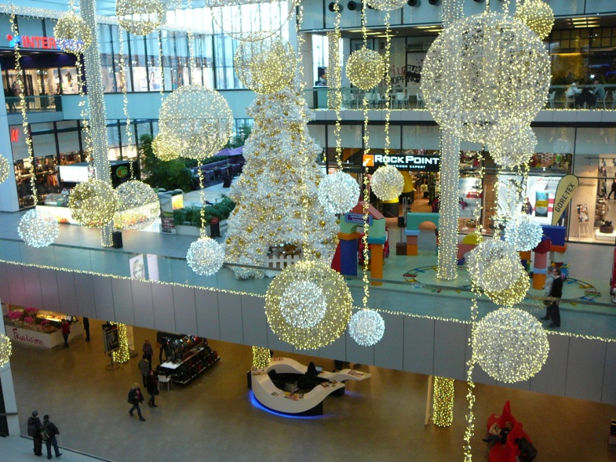
Ostrava, centre commercial
VY_32_INOVACE_2.1.FJ4.06/Št
Forum – Nová Karolina,
le nouveau centre commercial
Parc des expositions Černá louka,
des expositions, des conférences, des salons ou des congrès y sont organisés

Slide 7
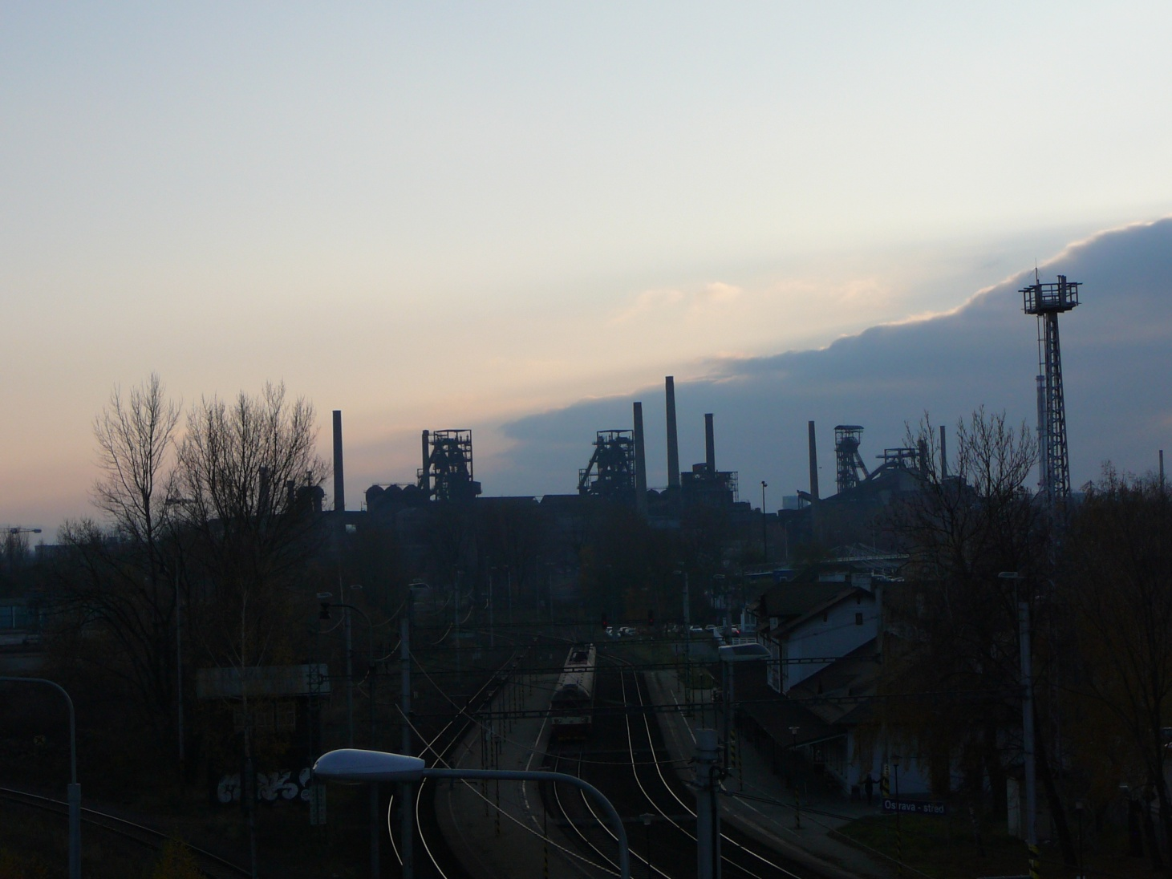
Le patrimoine industriel d’Ostrava-Dolní Vítkovice
VY_32_INOVACE_2.1.FJ4.06/Št
En 2008, il a reçu le label du Patrimoine culturel européen.
C‘est un complexe qui est fait d’acier et de fer. Les tours des anciens hauts fourneaux qui se dressent à l’horizon lui ont valu le surnom de « Hradčany d’Ostrava ». L’idée de départ était de préserver le site dans le même état avant que les ouvriers ne l’aient quitté. Transformé en un nouvel espace multifonctionnel, l‘aire devrait accueillir de nombreux évenements culturels (Colours of Ostrava…)

Slide 8
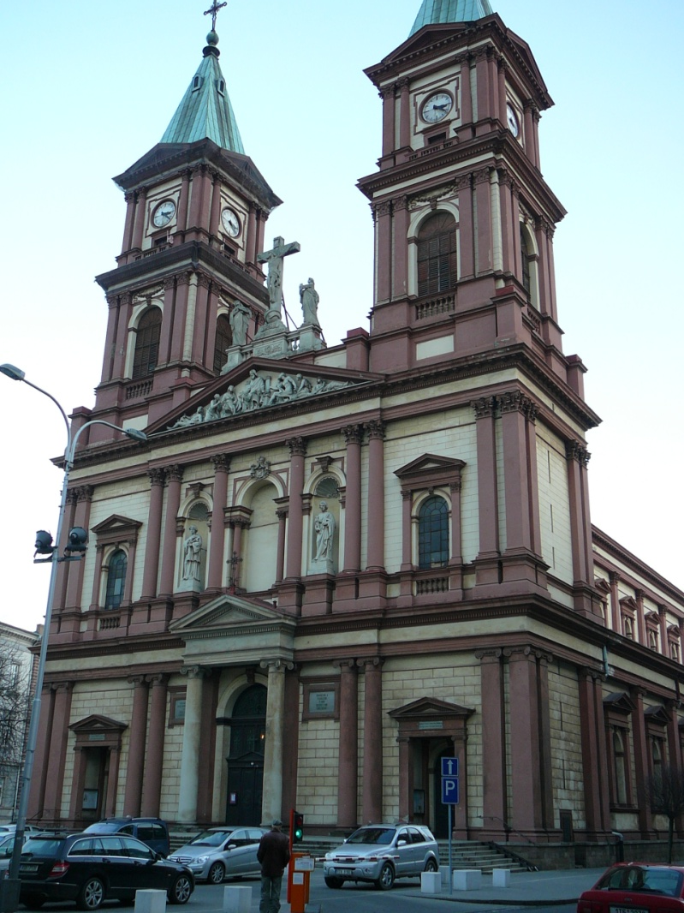
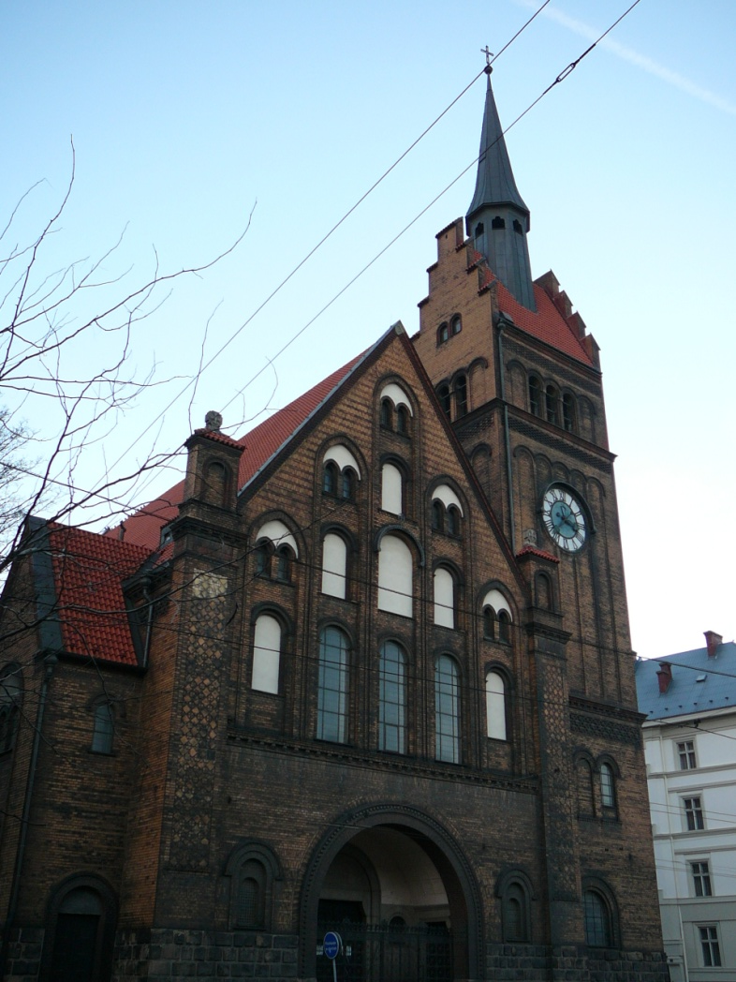
Églises d‘Ostrava
VY_32_INOVACE_2.1.FJ4.06/Št
Cathédrale de Sauveur
Église évangélique de Christe

Slide 9
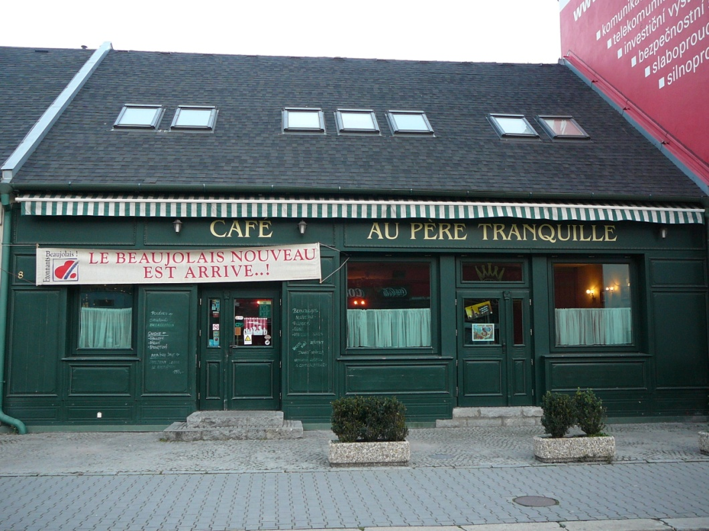
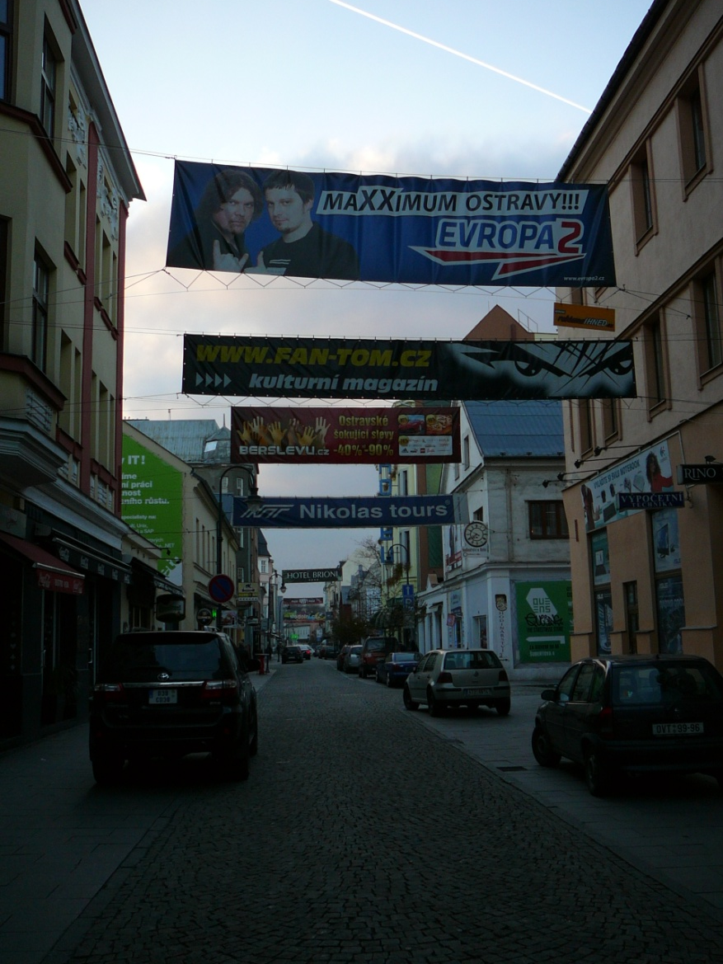
Fameuse rue Stodolní
VY_32_INOVACE_2.1.FJ4.06/Št
Le café français dans l‘une des rues adjacentes
Les boîtes de nuit, le lieu des rencontres des amis et de la gaieté mousseuse dans le centre-ville

Slide 10
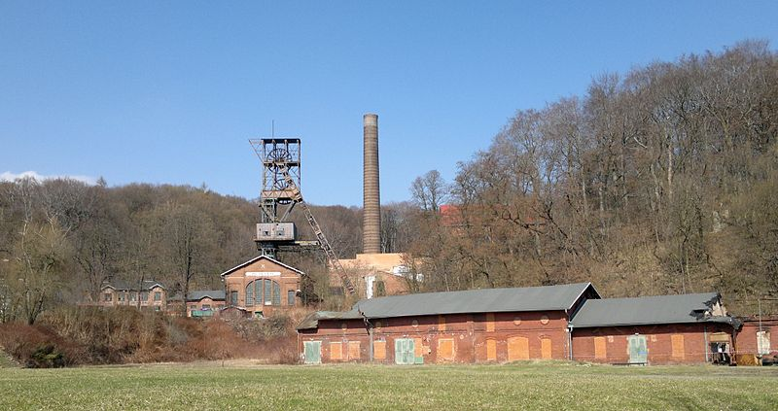
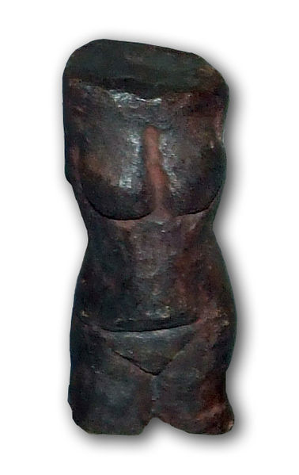
Landek à Ostrava-Petřkovice
VY_32_INOVACE_2.1.FJ4.06/Št
Auteur: Tedmek
Vénus de Landek
Musée de technique minière
Auteur: Kozuch
Le Landek parc, appelé ainsi d’après une colline locale et réputée pour la trouvaille de la statuette de la Vénus de Landek.
Vénus de Landek est une petite figurine haute de 4,6 cm en hématite, vieille de près de 25 000 ans et représentant un torse de femme.
Au Landek parc, on peut visiter le Musée de technique minière dans l‘ancienne mine Anselm où il y a également une exposition consacrée aux sauveteurs dans les mines.

Slide 11
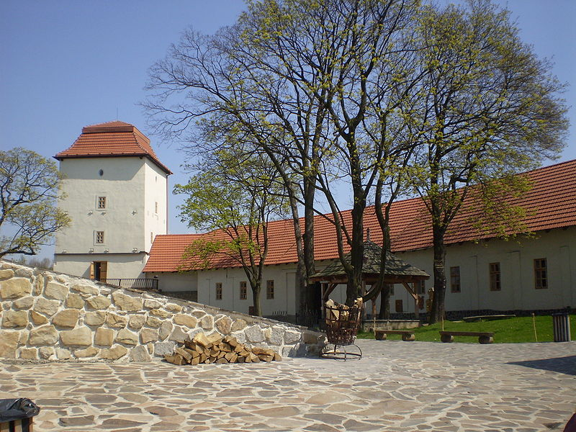
Château Ostrava-Silésie
VY_32_INOVACE_2.1.FJ4.06/Št
Auteur: Podzemnik
Il a été construit au XIIIe s. au confluent des rivières Lučina et Ostravice
Au XVIe s., il a été rebâti dans le style de renaissance
Aujourd‘hui, le musée et le lieu de nombreux évenéments culturels (marchés, pièces de théâtre, concerts, festivals…)

Slide 12
Que savez-vous?
VY_32_INOVACE_2.1.FJ4.06/Št
  Questions
Réponses
Combien d‘habitants vivent à Ostrava?
Comment s‘appelle la place centrale de la ville?
Qu‘est-ce qui se trouve dans l‘immeuble de l‘ancienne mairie?
Comment est le blason d‘Ostrava?
Nommez les 3 théâtres d‘Ostrava
Où sont organisés des expositions, des conférences, des salons, des congrès?
Quel monument est surnommé « Hradčany d’Ostrava »?
Les églises remarquables?
L‘endroit de nombreuses boîtes de nuit?
Où se trouve le Musée de technique minière? Quelle est la trouvaille locale?
Le style du Château Ostrava-Silésie?
303 000
La place Masaryk
Le Musée d‘Ostrava
le cheval blanc et la rose sur le fond bleu
Théâtre Antonín Dvořák
Théâtre Jiří Myron
Théâtre des Marionnettes
Parc des expositions Černá louka
Le patrimoine industriel d’Ostrava-Dolní Vítkovice
Cathédrale de Sauveur
Église évangélique de Christe
La rue Stodolní
Au Landek parc à Ostrava-Petřkovice Vénus de Landek
Renaissance, XVIe s.

Slide 13
VY_32_INOVACE_2.1.FJ4.06/Št
Sitographie:
http://cs.wikipedia.org/wiki/Soubor:Ova_Anselm_(Urx)_01.jpg
http://fr.wikipedia.org/wiki/V%C3%A9nus_de_Petrkovice
http://cilac.com/index.php?option=com_content&view=article&id=902:moravie-silesie--le-patrimoine-industriel-dostrava-dolni-vitkovice-souvre-au-public&catid=68:actualite&Itemid=100151
Photos, images:
http://fr.wikipedia.org/wiki/Fichier:Flag_of_Ostrava.svg
http://cs.wikipedia.org/wiki/Soubor:Slezskoostravsk%C3%BD_hrad_3.JPG
http://fr.wikipedia.org/wiki/Fichier:Pet%C5%99kovick%C3%A1_venu%C5%A1e.jpg

